Slide 1
Management d’activités : Stratégie BUT 2^{ième} année – Semestre 3
SEANCE 3
Analyse Interne
http://lionelmaltese.fr
@lionelmaltese
Lionel Maltese
Maître de Conférences Aix Marseille Université CERGAM / Université Laval Québec
Professeur Associé Kedge Business School
Entrepreneur Sport Business

Slide 3
Quelles approches stratégiques ? (Saias et Métais, 2001)
POSITIONNEMENT
MOUVEMENT
Resource-Based View RBV
Transformation permanente
Avantage concurrentiel
SWOT
ADEQUATION STRATEGIQUE « FIT »
INTENTION STRATEGIQUE« INTENT »

Slide 4
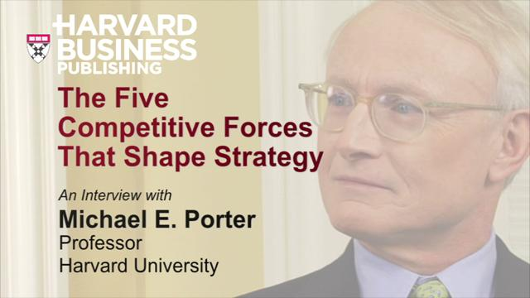
FIT
« What business are we in ? »
S-C-P (Structure-Conduct-Performance) perspective : la structure de l’industrie est à l’origine de la stratégie des entreprises et de leur performance (modèles : SWOT or modèles des “5 forces” (Porter, 1979)).

Slide 5
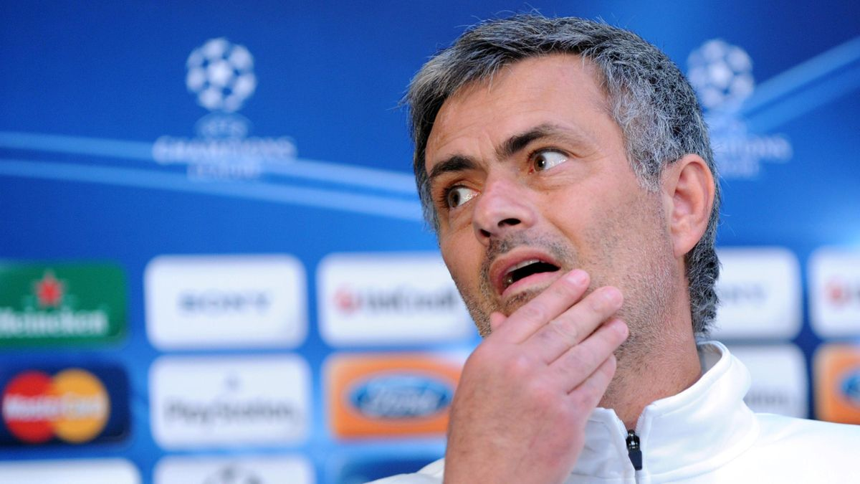
FIT : adéquation
La stratégie (tactique) est fonction de l’environnement extérieur (équipe adverse : opportunités - menaces).
L’entraîneur a une tactique adaptée à l’adversaire et les joueurs (ressources) s’adaptent à ce positionnement (schéma de jeu).

Slide 6
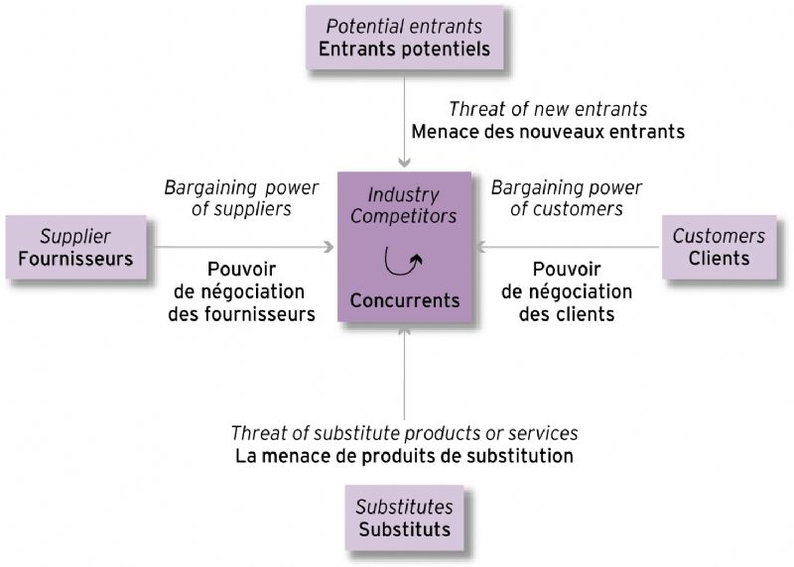

Slide 7
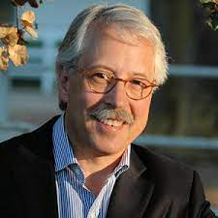
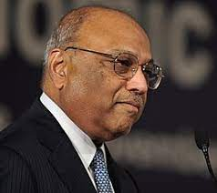
INTENT
“What are we able to make with what we have ?”
L’entreprise est au centre de la formulation de la stratégie, avec pour objectifs la transformation des règles du jeu de l’environnement : à partir de ses propres ressources et capacités ou compétences (forces - faiblesse) l’entreprise peut transformer les conditions l’environnement (opportunités – menaces).
Approches RBV

Slide 8
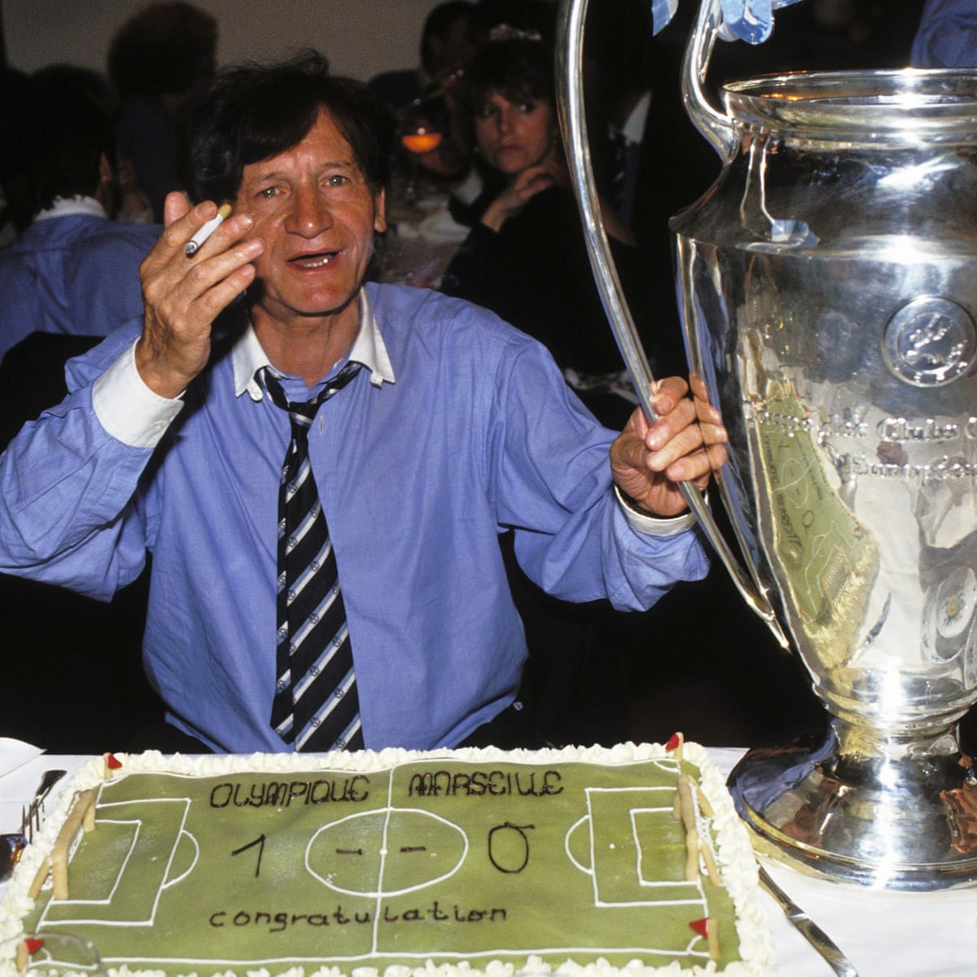
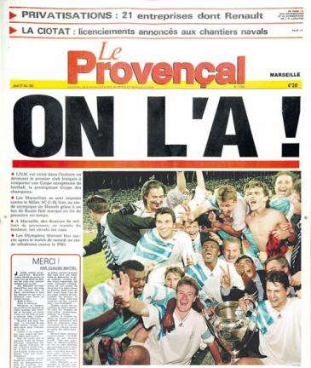
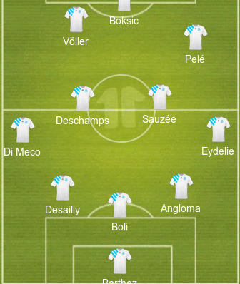
Intent : intention
L’entraîneur « visionnaire » (manager) dispose de ressources (joueurs) et met en place une stratégie (tactique) à partir de ces forces et faiblesses (ressources), afin de répondre à certaines opportunités ou menaces de l’environnement (jeu de tête, rapidité, engagement physique)

Slide 9
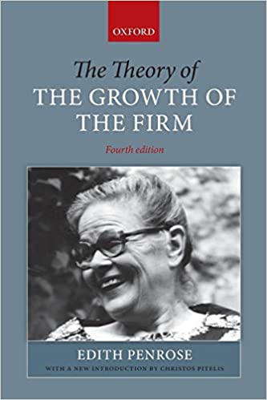
Approche Ressources & Compétences
Modèle Resource Based-View (RBV)

Slide 11
Le principe du « modèle » RBV
S’intéresser aux spécificités de l’entreprise analysée plutôt que sur celles de son secteur d’activité.
La combinaison unique des actifs (ressources + compétences) d’une firme associée à leur caractéristique est à l’origine d’un avantage concurrentiel.

Slide 12
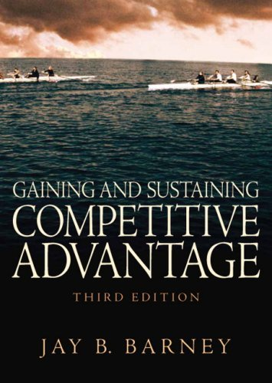
Ressources & Compétences
Ressources (CE QUE L’ON A) : facteurs (tangibles ou intangibles) détenus par une firme qui lui permettent de mettre en œuvre des stratégies améliorant sa performance.
Compétences (capacités ou aptitudes : CE QUE L’ON FAIT AVEC CE QUE L’ON A) : facteurs permettant l’exploration et l’exploitation des ressources (apprentissage individuel et collectif)

Slide 13
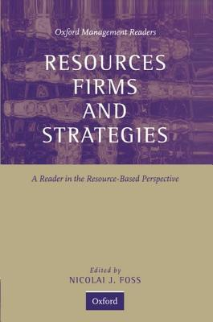
Catégorisation des ressources
Financières
Physiques (localité, équipement)
Humaines (apprentissage, aptitudes individuelles, collective)
Technologiques
Organisationnelles (mode de management, système de contrôle…)
Réputation

Slide 15
Rôle des compétences
Découverte
Acquisition
Contrôle
Exploitation
Renouvellement
Orchestration ?
→ aptitudes managériales !

Slide 17
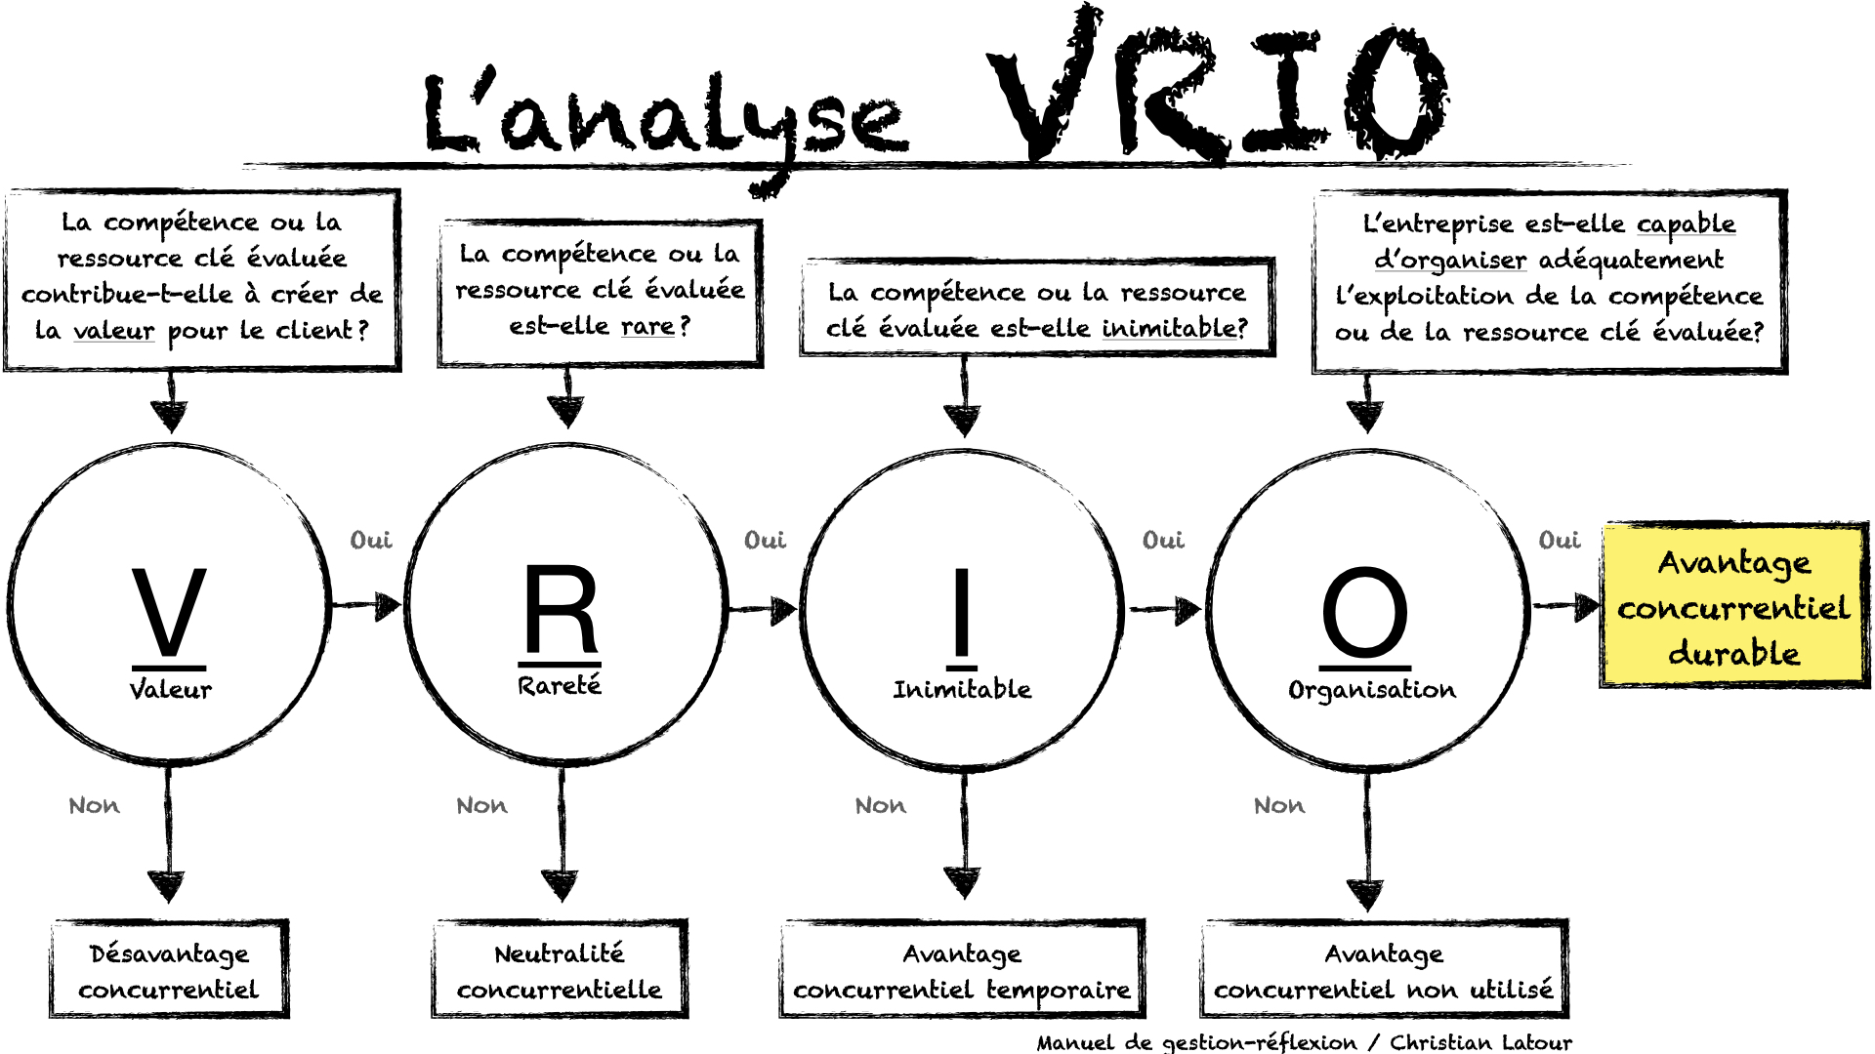

Slide 22
